Slide 1
오픈소스 AegisNetwork을 활용한
Mobile RPG Server 만들기
SyncZone

Slide 2
About.

Slide 3
01
Execute sample program
샘플 실행하기

Slide 4
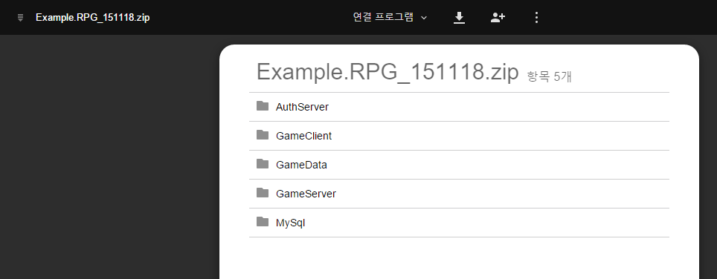
1. 다운로드
샘플 프로그램 다운로드 URL
https://goo.gl/wLae6u
개발환경
Visual Studio 2015
C# 6.0
.Net Framework 4.5

Slide 5
2. 폴더 구성
구분 | 폴더 명 | 설명
Database | MySql | 계정정보 및 게임 데이터 관리용 데이터베이스
Server Program | AuthServer | 계정인증용 서버
 | GameServer | 실제 게임플레이를 처리하는 서버
 | GameData | GameServer가 사용하는 기획데이터 엑셀파일
Test Client Program | GameClient | WinForm으로 만들어진 테스트용 프로그램

Slide 6
3. 시스템구성
AuthDB
(MySql)
GameDB 0
(MySql)
GameDB 1
(MySql)
…
AuthServer
GameServer 0
…
GameClient

Slide 7
4. 서버 구동
서버 구동은 다음 3 단계로 이루어집니다.
MySql 실행
AuthServer 실행
GameServer 실행

Slide 8
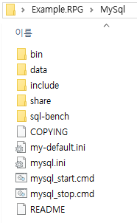
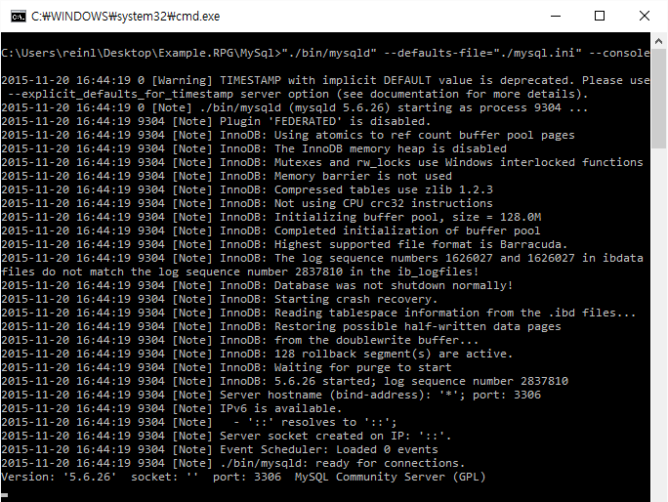
4.1. MySql Database 구동
① MySql 폴더에서 mysql_start.cmd 를 실행합니다.
② Console 창이 실행됩니다. (실행된 Console 창을 종료하면 MySql도 함께 종료됩니다.)

Slide 9
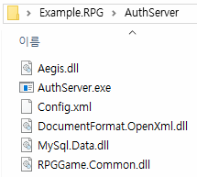
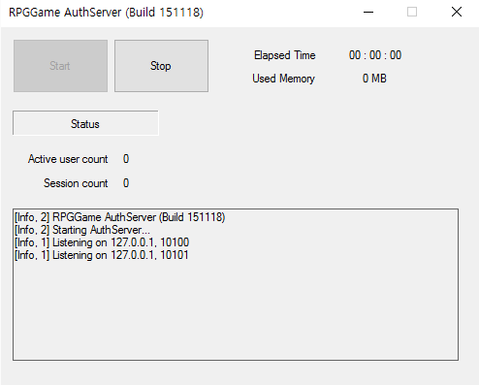
4.2. AuthServer 구동
① AuthServer 폴더에서 AuthServer.exe를 실행합니다.
② 다이얼로그 창에서 Start 버튼을 누르면 서버가 구동됩니다.

Slide 10
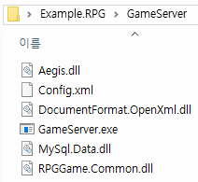
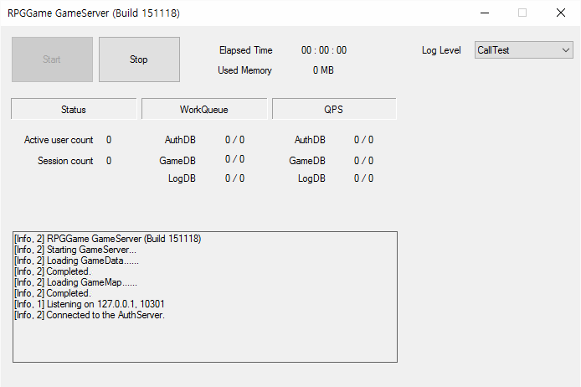
4.3. GameServer 구동
① GameServer 폴더에서 GameServer.exe를 실행합니다.
② 다이얼로그 창에서 Start 버튼을 누르면 서버가 구동됩니다.

Slide 11
02
Contents Implementation
컨텐츠 구현

Slide 12
1. Client API
간단히 서버통신을 구현할 수 있는 NetworkAPI 모듈
AuthServer
GameServer
네트워킹, 프로토콜을 전혀 신경 쓰지 않음.
각 기능을 한번의 함수 호출만으로 손쉽게 사용.
서버와의 연결 끊김에 대한 자동적 연결복구.
NetworkAPI
Unity
Project
WinForm
Project

Slide 13
1.1. NetworkAPI 사용 예
Server
Aegis.Client.dll
Requester
Response(s)
// 접속 가능한 World 목록 요청
Requester.Auth_WorldList((response) =>
{
foreach (var info in response.Items)
{
ListViewItem lvi = new ListViewItem();
lvi.Text = info.WorldId.ToString();
lvi.SubItems.Add(info.WorldName);
_lvWorld.Items.Add(lvi);
}
});

Slide 14
2. 프로토콜 정의

Slide 15
3. SpinWorker

Slide 16
03
Source Code
소스 구성

Slide 17
1. 다운로드

Slide 18
2. 인증 서버(AuthServer)

Slide 19
3. 게임 서버(GameServer)

Slide 20
4. GameClient

